Slide 1

MANEJO DE FLUJO DE CLIENTES
ENTORNO DE SOLUCION PARA LOS SECTORES FINANCIERO – RETAIL – GOBIERNO INDUSTRIA – COMERCIO – SALUD.
Angelo Lupo
2022

Slide 2

Solución Inteligente para mejorar Flujo de Clientes a medida de todo tipo de clientes y a sus necesidades.
Arquitecturas disponibles a su eleccion:
Independiente, Centralizada o Distribuida
(En versiones Light-Suite-Enterprise).

Slide 3
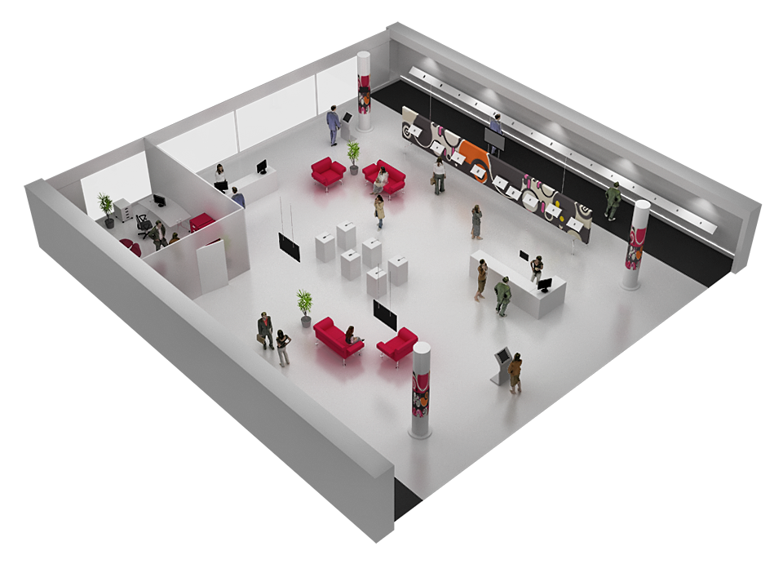
Flujo de Clientes para todo tipo de ambiente.
4a. Servicio – Preparando Atención
Pre – Arribo
4b. Servicio
2a. Llegada - Autoservicio
4c. Servicio - QRECORDING
2b. Llegada - Recepción
5. Post servicio
2c. Llegada - Notificaciones
6a. Gestión Operativa
3. Hacer cola y esperar
6b. Gestión Gerencial

Slide 4
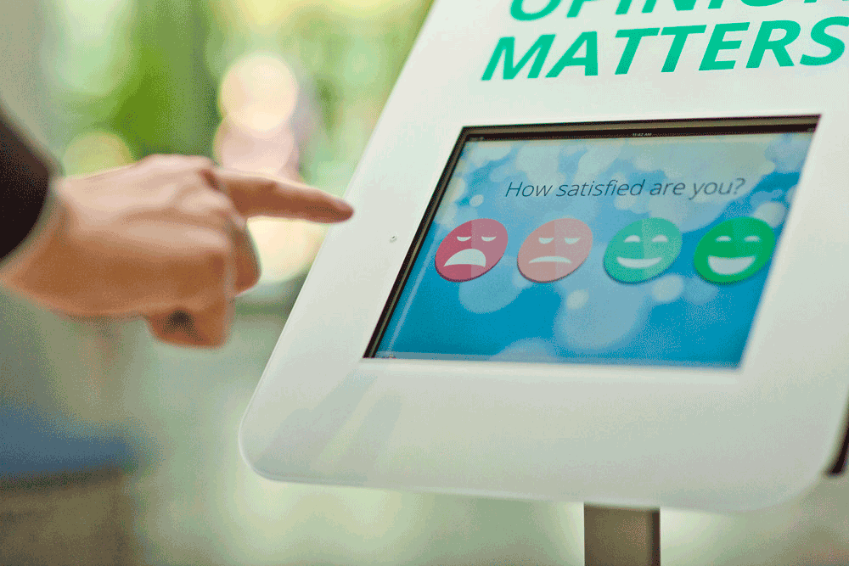






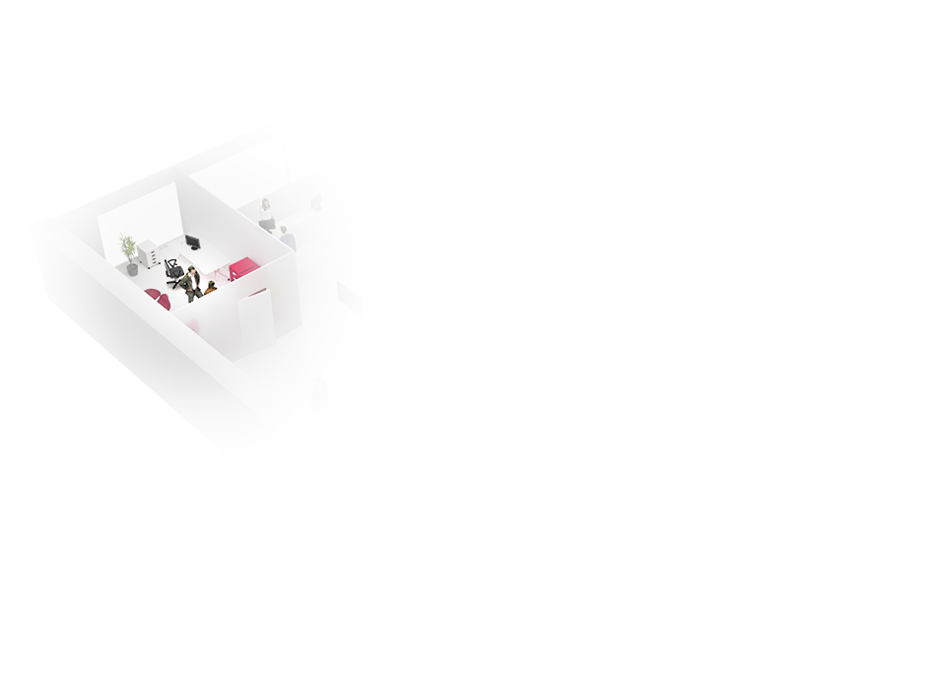
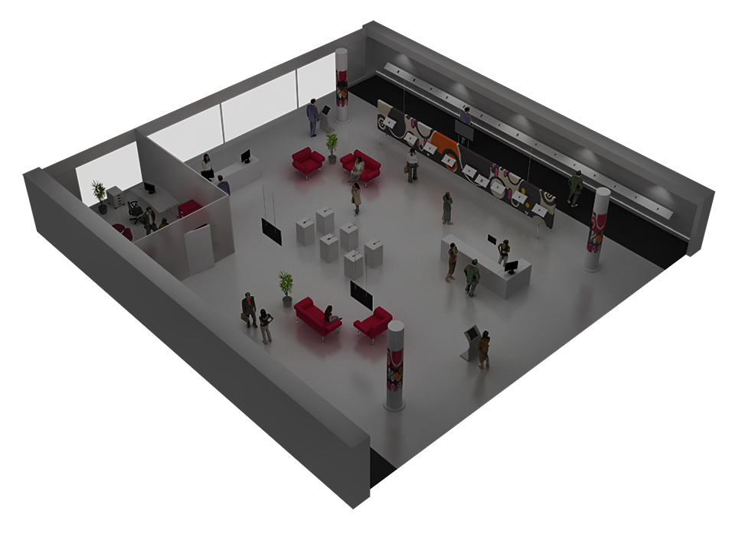
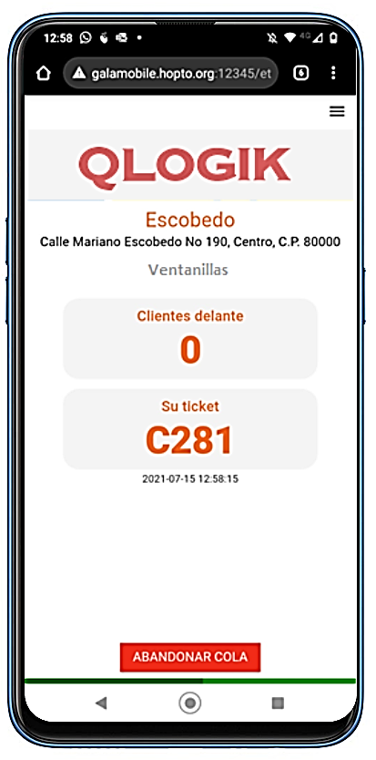
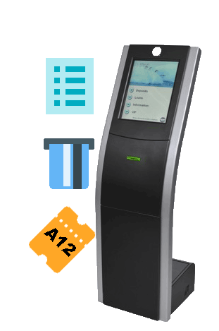


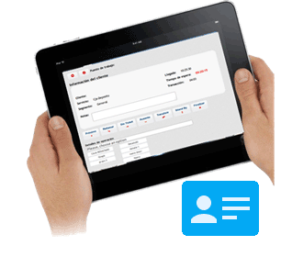


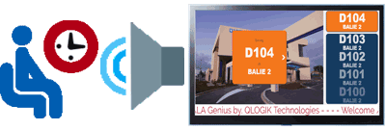

5. Post servicio
El cliente proporciona comentarios sobre la experiencia del servicio.
1a. Llegada - autoservicio
El cliente elige servicios que satisfagan sus necesidades: se identifica y se expone a instrucciones, información y anuncios. La información se envía al sistema.
4a. Atendiendo – Preparando.
El personal está preparado según la identidad, la elección del servicio y el historial antes de la entrega del servicio.
4b. Servicio
Se llama al cliente y recibe un servicio basado en las necesidades, identidad, historial y habilidades del personal.
2a. Llegada - conocer y saludar
Una recepcionista saluda al cliente e identifica sus necesidades. La información se envía al sistema.
4c. Servicio Gala QRECORDING
Permite guardar un registro de conversación cliente-empleado durante el servicio para mejorar. performance.
3. Hacer cola y esperar
El cliente está informado, entretenido y expuesto a mensajes comerciales mientras espera. El boleto, la señalización LED, los monitores de TV y / o los anuncios pregrabados llevan información sobre cuándo y dónde ir..
1. Pre-Arribo
El cliente escoge su servicio, o mediante nuestra cita o mediante geolocalización QMOVILITY ADV o E-TICKET (QR) usando su celular, buscando ubicación y reservando un lugar en la cola. Obtiene dirección de orientación, evita hacer cola y esperar. Flujo controlado de clientes.
2b. Llegada - Notificaciones
Reciba un SMS / WhatsApp antes de ser atendido mientras disfruta de un café o compra afuera.
6a. Administración - operacional
Los supervisores gestionan activamente el personal y los clientes en función de alertas y alarmas.
6b. Gerente control de gestión
Mejoras empresariales basadas en información de gestión (MI) y cree su propio BI.

Slide 5
2a. Llegada - Autoservicio
El cliente elige los servicios que satisfagan sus necesidades; se identifica y recibe instrucciones, información y anuncios. La información que proporciona se envía al sistema.
2b. Llegada - Recepción
Una recepcionista o representante saluda al cliente e identifica sus necesidades. La información se envía al sistema.
3. Hacer cola y esperar
El cliente está informado, entretenido y expuesto a mensajes comerciales mientras espera.
El ticket, la señalización LED, los monitores de TV y/o los anuncios pregrabados le indican cuándo y dónde ir.
1. Pre-Arribo
El cliente selecciona su servicio, mediante nuestra cita o por geolocalización.
QMOBILITY ADV o escaneando el QR con el E_TICKET le permite buscar en su celular la ubicación y reservar un lugar en la fila.
Obtiene guía de orientación, evita hacer cola y esperar.
Flujo controlado de clientes.
4a. Servicio – Preparando Atención.
El personal está preparado para atender al cliente según la elección del servicio y el historial que está en el sistema antes de la entrega del servicio.
4b. Servicio
Se llama al cliente y se brinda servicio basado en la identidad del cliente, necesidades identificadas, historial y habilidades del personal.
6b. Gestión Gerencial
Mejoras empresariales basadas en información de gestión (MI).
Puede crear su propio BI.
6a. Gestión Administrativa
Los supervisores interactúan activamente con el sistema, gestionan su personal y la atención de clientes en función de alertas y alarmas emitidas por el sistema.
5. Post servicio
El cliente proporciona comentarios sobre la experiencia del servicio.

Slide 6
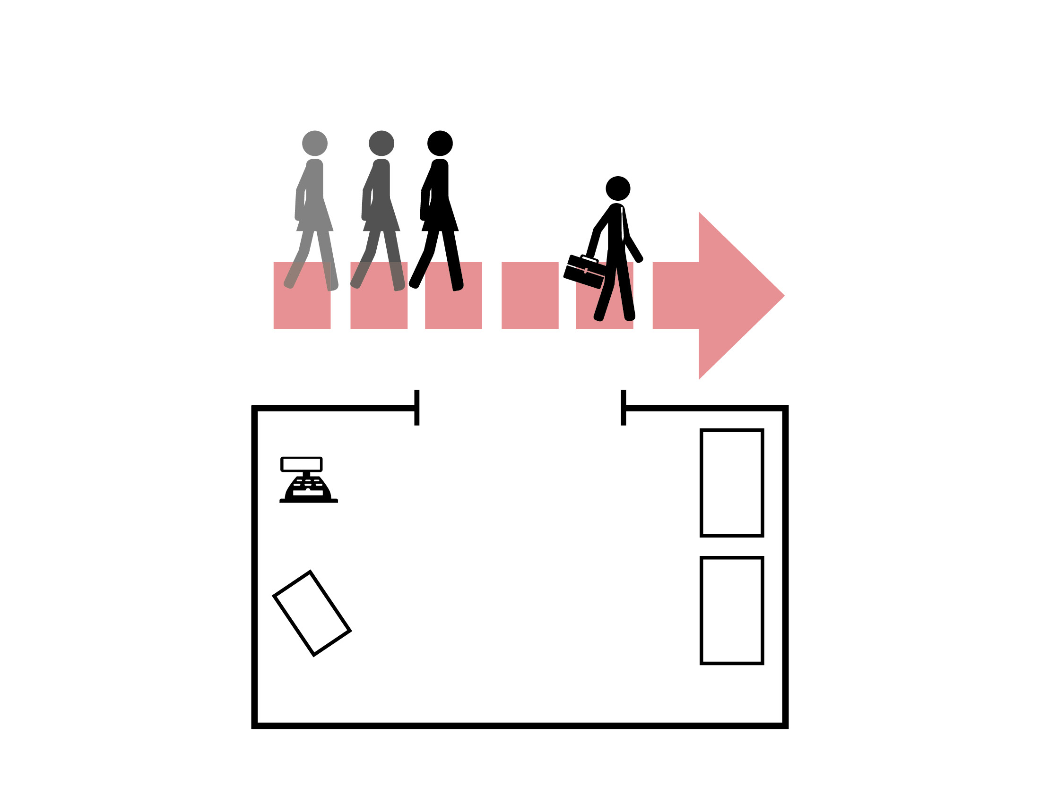
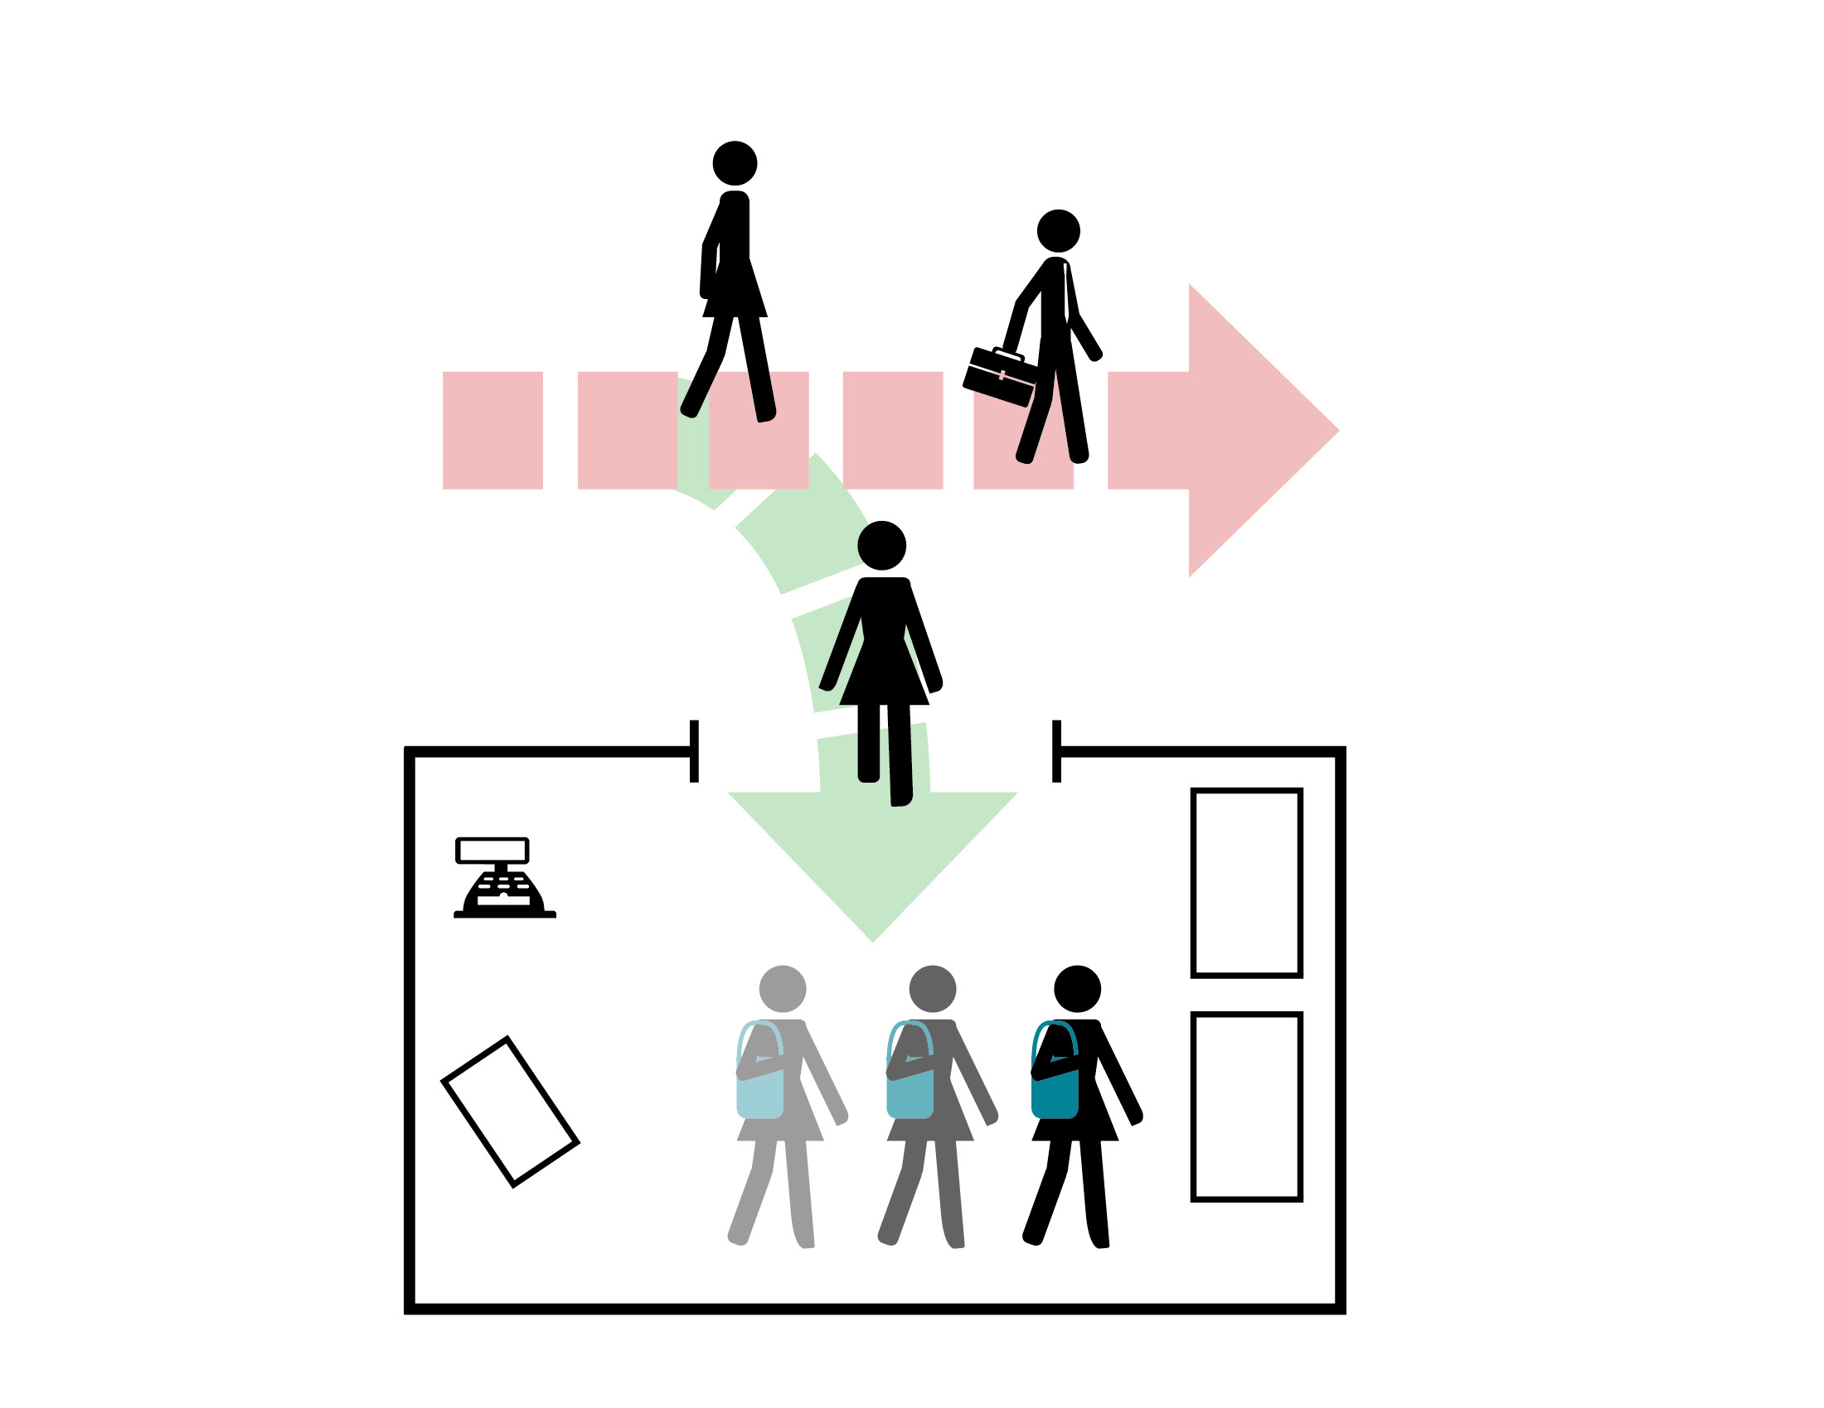
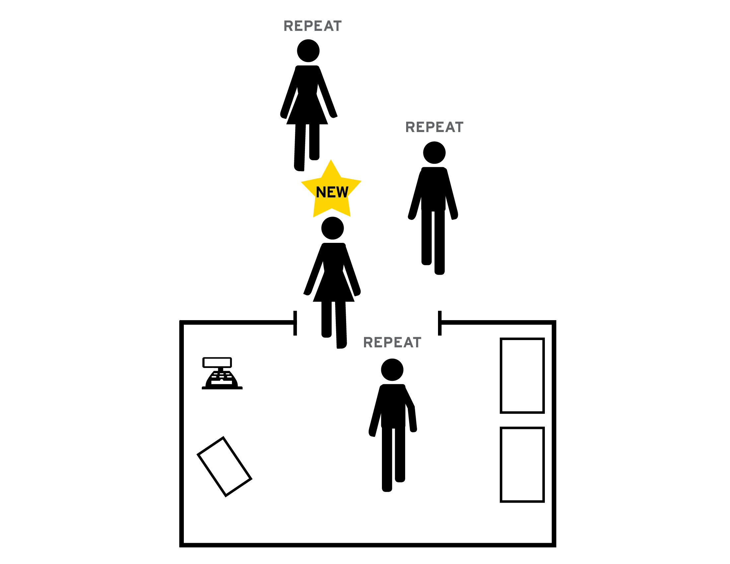
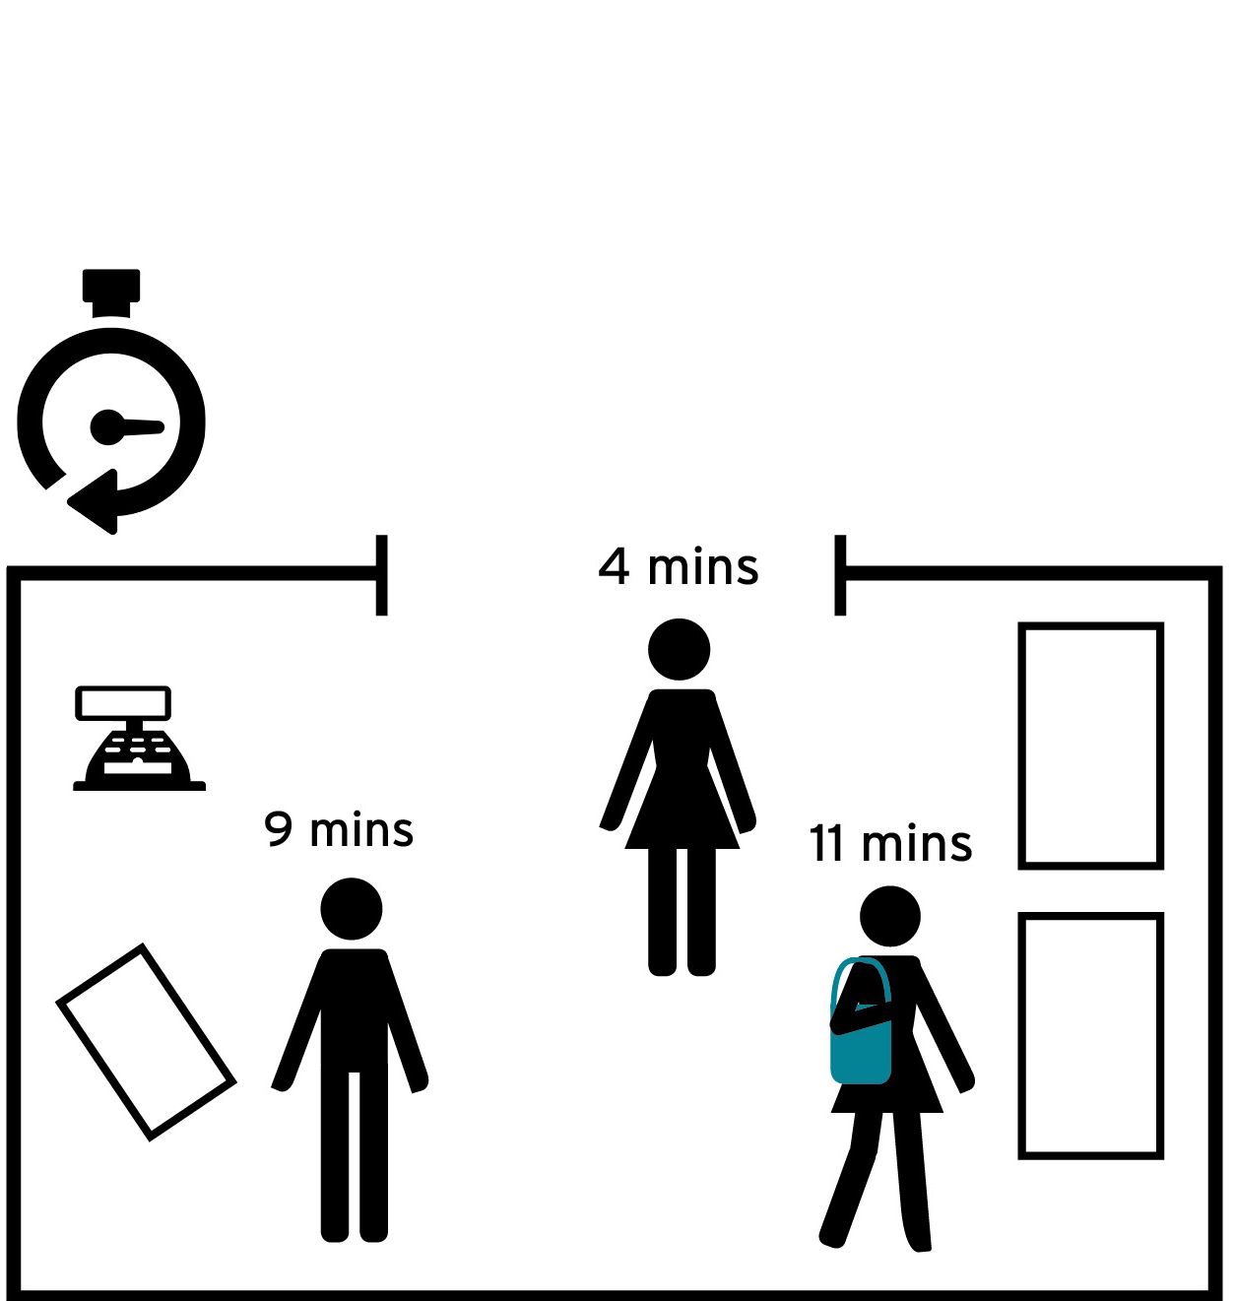
1. Pre-Arribo: Módulos de Citas / ETICKET & QMOBILITY ADV para conocer la sucursal más cercana y evitar largos tiempos de espera en el sitio, usando QR Code.
CFS solucion
Beneficios
Preguntas
¿Cómo encuentran sus clientes una sucursal bancaria más cercana y un servicio más rápido?
¿Cuál es el patrón de llegada de los clientes en una semana o día ordinario?
¿Sabes cuántos clientes visitan tus sucursales y cuándo?
¿Cómo sabe cuánto personal necesita para brindar la atención, en un momento determinado?
E-TICKET & QMOBIILITY (Smart-Mobile) Aplicaciones de visita del cliente
Integración con otras soluciones de software.
Sistemas de citas a largo plazo. (Ventus)
Acceso más fácil para el cliente a la oficina
Optimización del tiempo que los clientes utilizan esperando en el sitio
El cliente puede modificar el flujo de atención durante momentos de menos ocupación para obtener un flujo de clientes más uniforme haciendo uso de personal adecuados
La gerencia puede planificar el personal que necesita de forma más fácil con un flujo de clientes predecible

Slide 7


Slide 8

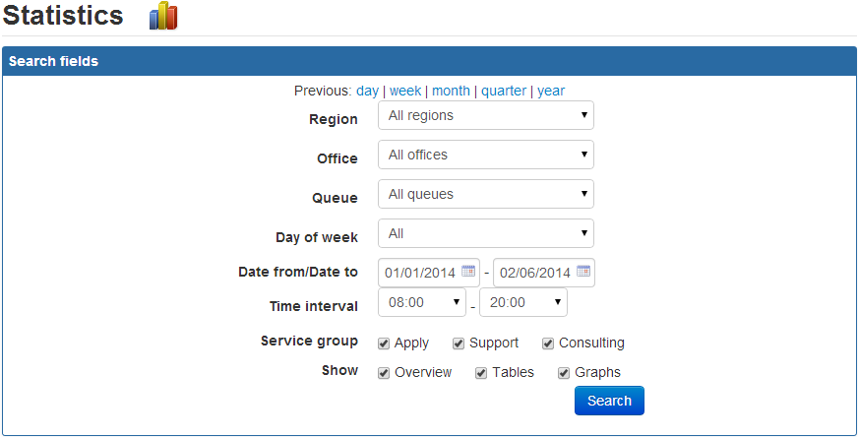
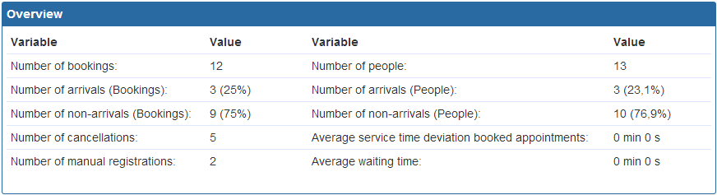
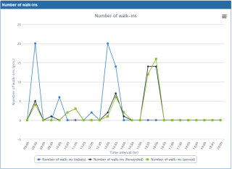
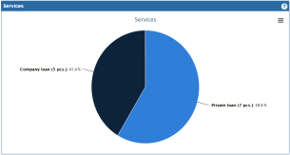
Ventus es un software de programación de citas en línea ofrecido por QLOGIK para trabajar de la mano con su sistema de filas existente o como un sistema independiente.
Con Ventus, sus clientes podrán programar, editar, cancelar y gestionar en línea su experiencia de citas de forma más conveniente.
QLOGIK trabajará con sus supervisores y gerentes para adaptar el programador de citas de Ventus de acuerdo a sus necesidades.
Ventus permite personalizar esquemas de color y gráficos, para combinarlos con sus páginas web ya existentes.
Los supervisores podrán capturar la información de cliente que necesiten antes de que los clientes lleguen a su oficina, al mismo tiempo que recopilan estadísticas valiosas para múltiples ubicaciones de la oficina si es necesario.
Características
de cita en línea
Combina perfectamente las citas en línea y el flujo de clientes sin cita previa
Panel de estado de cola de acceso en tiempo real
Notificaciones por correo electrónico / SMS
Captura datos del cliente antes de su llegada
Estadísticas centralizadas de todas las citas frente al flujo de clientes sin cita previa
Personalice esquemas de color e imágenes para combinarlos con sus páginas web ya existentes
Funcionalidad de ubicación múltiple
Posibilidades de exportación por correo electrónico y Excel
APIs completamente abiertas para usuarios de terceros

Slide 9

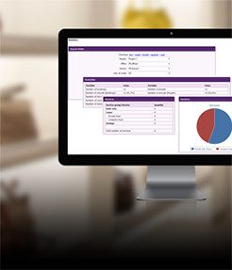
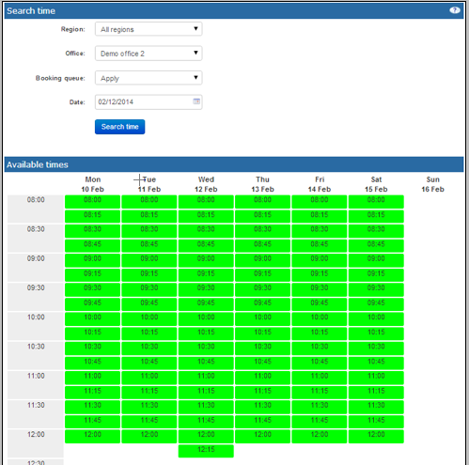
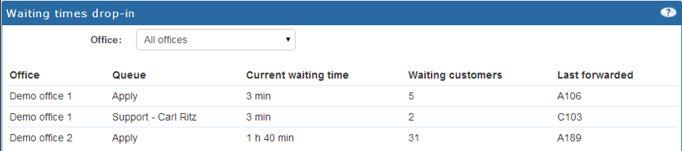
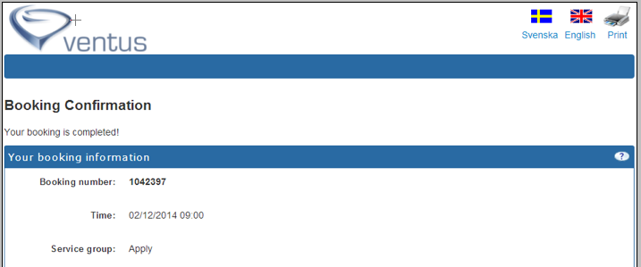

Slide 10




2a. Llegada - Recepción o Autoservicio. El cliente selecciona el servicio adecuado para sus necesidades, puede identificarse y utilizar el Servicio VIP.
CFS solucion
Beneficios
Preguntas
Puntos de atención al cliente en Kioskos para autoservico o mediante el reconocimiento facial
Soluciones y atención en recepción.
Módulos por sección o áreas
Impresoras de tickets, SMS / Whatsapp, mini impresora y más.
Publicidad - en señalización y tickets
Los clientes reciben la información necesaria para seleccionar el servicio que requieren
Los clientes están preparados para la atención: documentos necesarios, información general, promoción
El cliente conoce las necesidades de sus usuarios
Los clientes tienen privacidad y confidencialidad
Reducción del tiempo de espera promedio
¿Cómo identifica la solicitud de servicio de un cliente?
¿Cómo identifica a un cliente específico a la llegada, por ejemplo, un cliente VIP?
¿Cómo sabe cuándo comienza el proceso de atención del cliente?
¿Cuándo comienza a obtener datos (información de administración o MI?

Slide 11
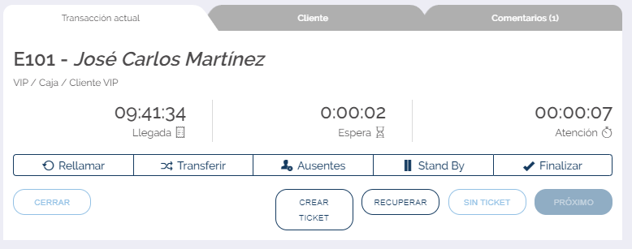
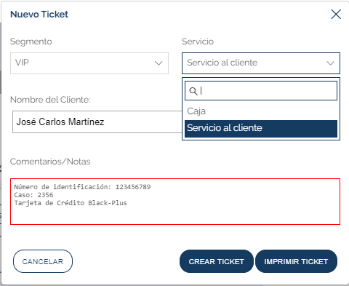
QRECEPTION – Identifique al cliente e imprima tickets virtuales o físicos según la necesidad.

Slide 12
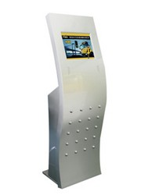
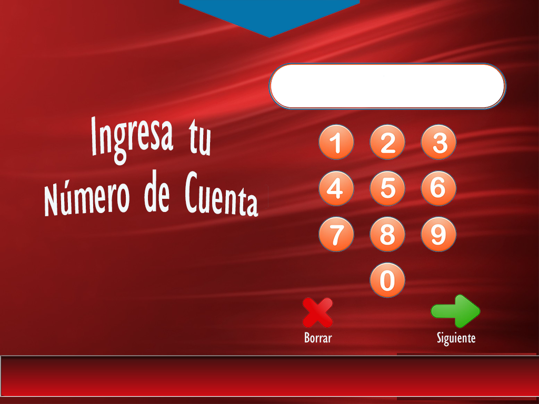
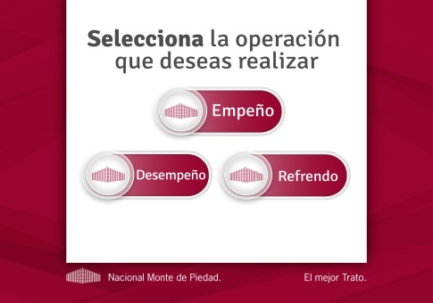
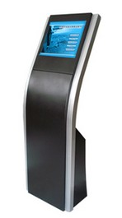
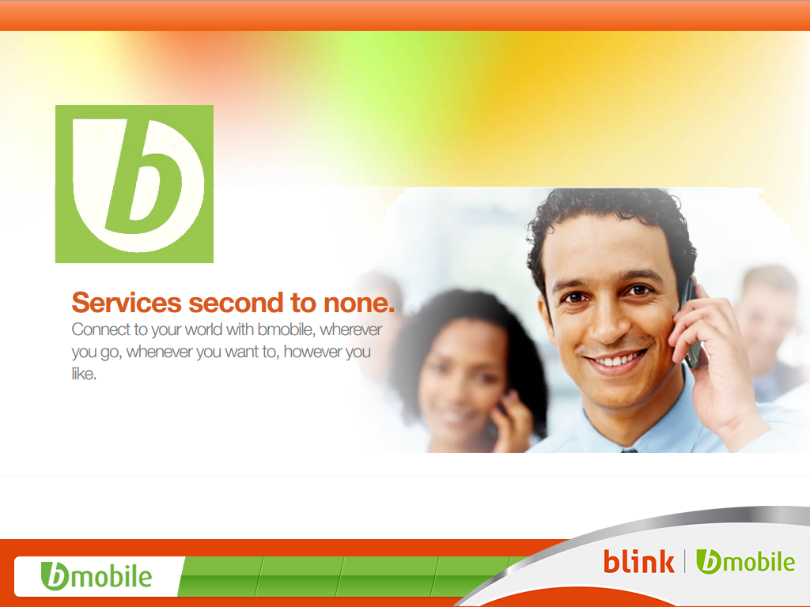
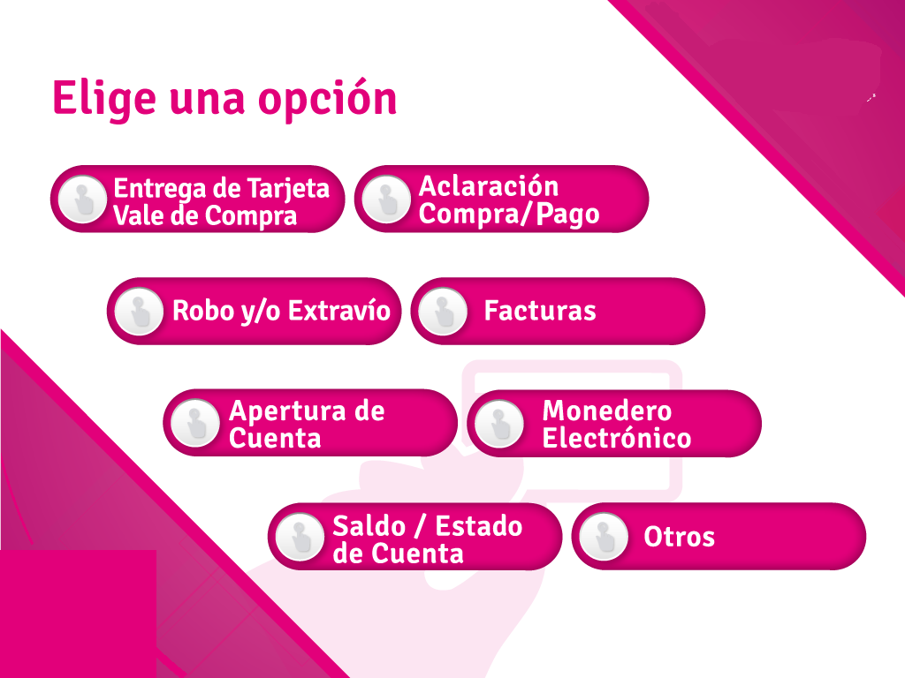
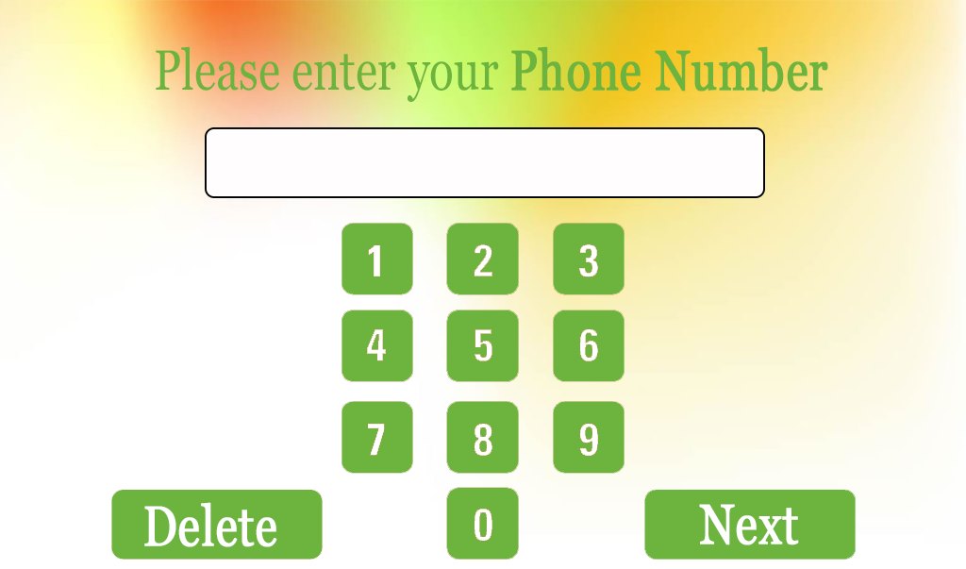
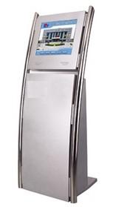
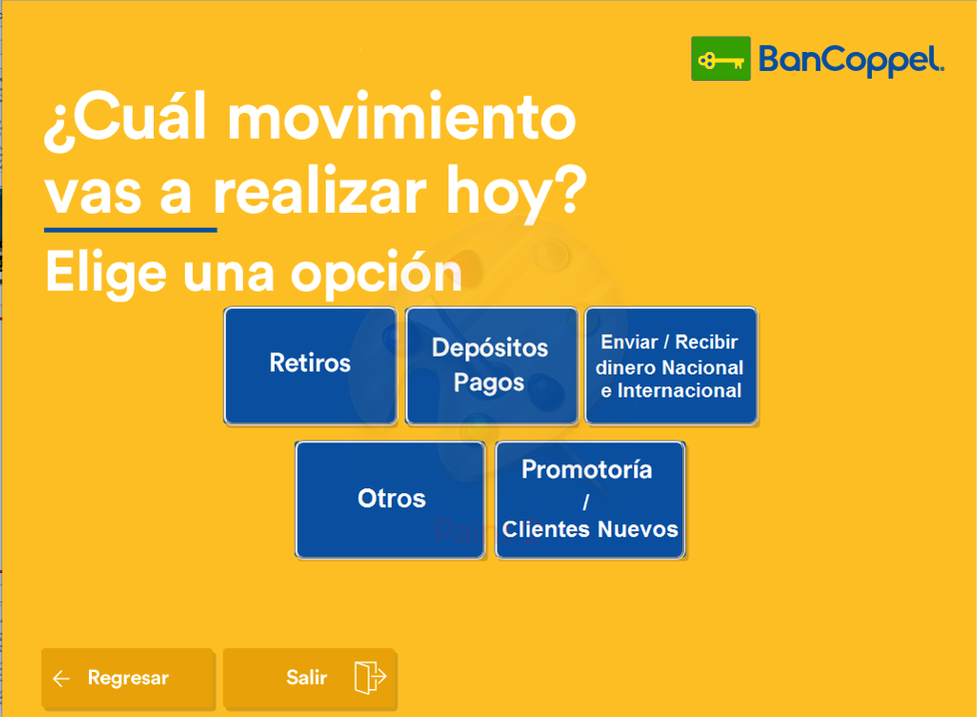

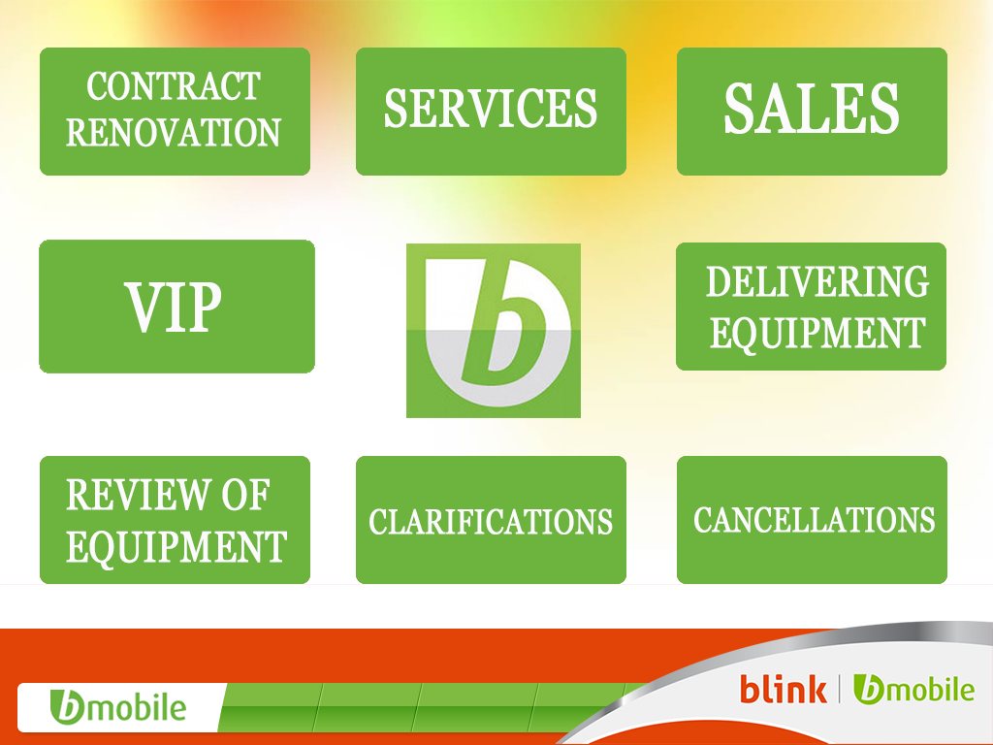

Slide 13
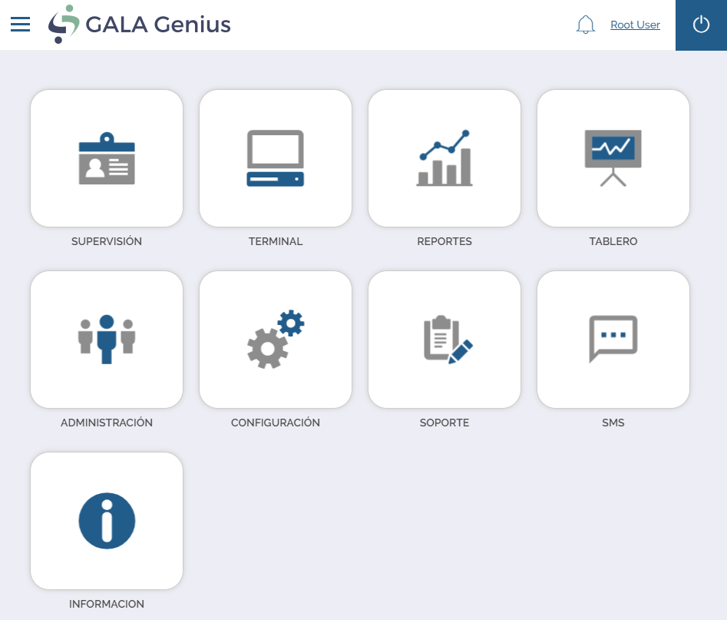

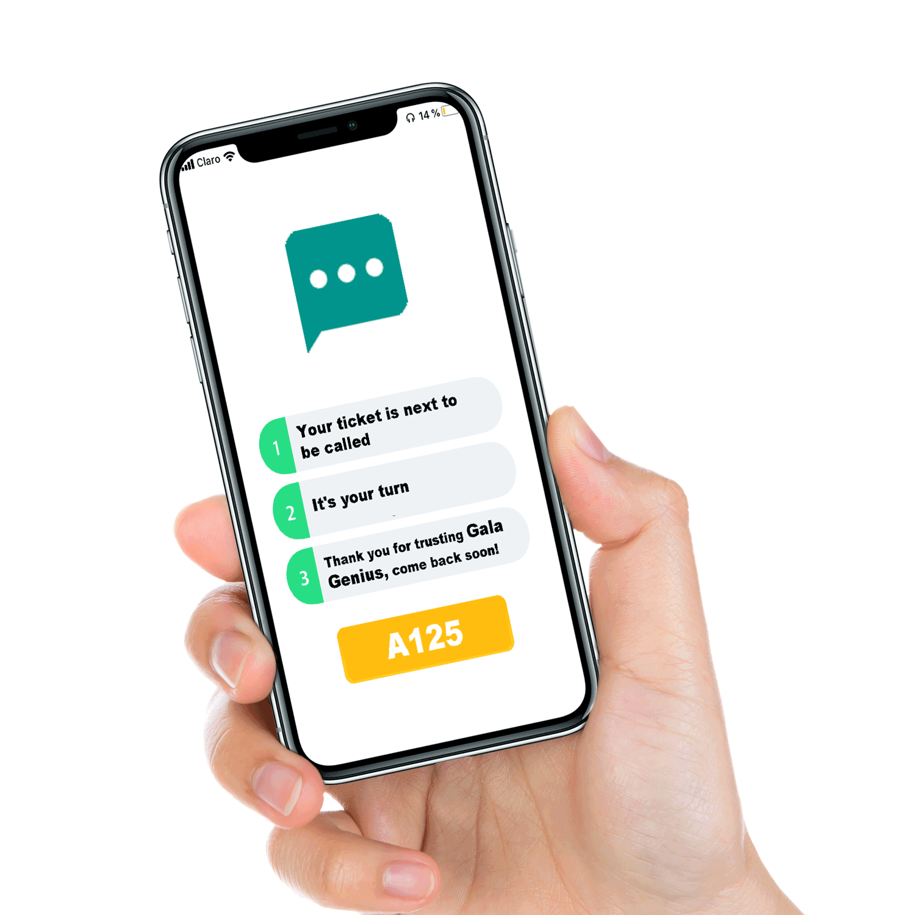
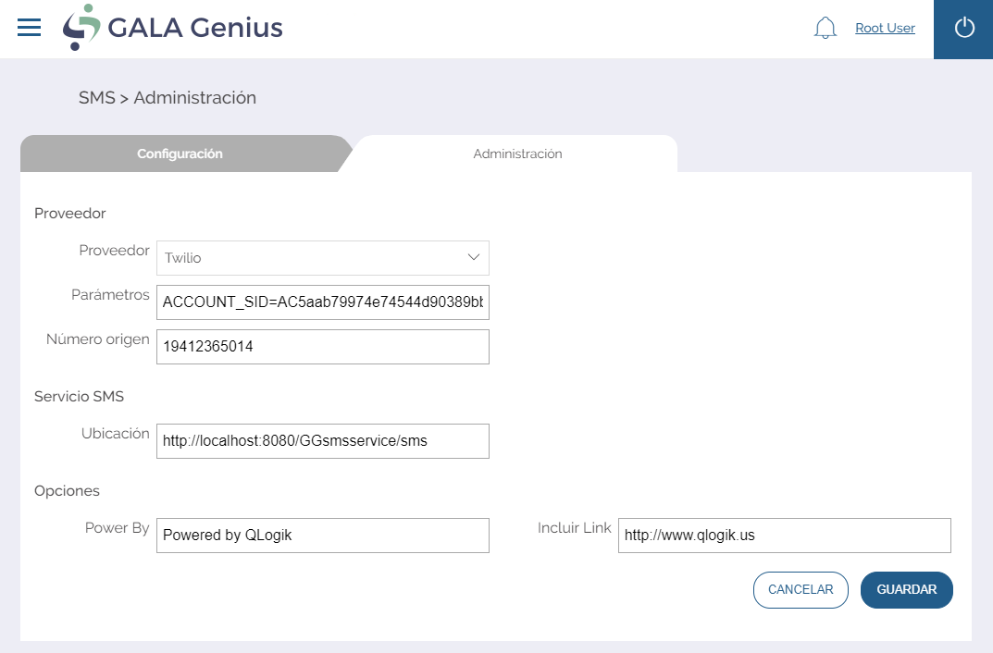
2c. Llegada – Notificaciones: Reciba un mensaje SMS antes de ser atendido mientras disfruta de un café o hace compras.

Slide 14

3. Hacer cola y esperar: el cliente está informado y entretenido mientras espera, recibe instrucciones
CFS solucion
Beneficios
Preguntas
Informe a los clientes y diríjalos a la estación de trabajo correcta
Soluciones de medios digitales que permiten mostrar información de colas mezclada con entretenimiento y mensajes específicos para satisfacer las necesidades de los clientes.
Señalización digital avanzada
Barreras para cajero con sensores
Publicidad - en señalización y tickets
Los clientes en general no necesitan hacer fila esperando para ser atendidos
El Cliente cuenta con más privacidad
Cliente "en proceso de sentir"
Se percibe tiempo de espera mínimo
Información disponible sobre cuándo y dónde ir a través de plasmas o LCD
Clientes preparados para reducir el tiempo de servicio
Mejora de la satisfacción del personal: ambiente menos estresante
Publicidad a clientes - ingresos
¿Cómo haces que la fila sea justa y lógica?
¿Cómo hace que el tiempo de espera de los clientes sea una buena experiencia?
¿Cómo utiliza mejor el tiempo que el cliente pasa en sus sucursales cuando está esperando?
¿Cómo informa a los clientes sobre dónde y cuándo ir?
¿Cuánto tiempo esperan los clientes?

Slide 15
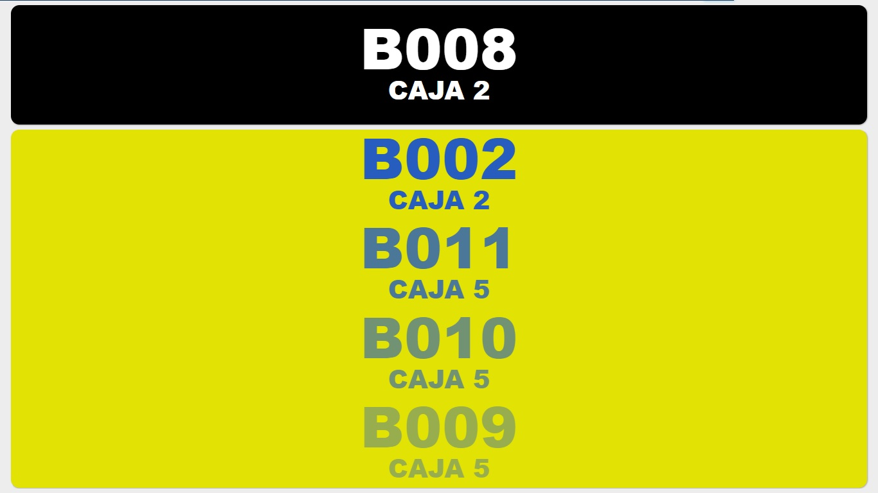
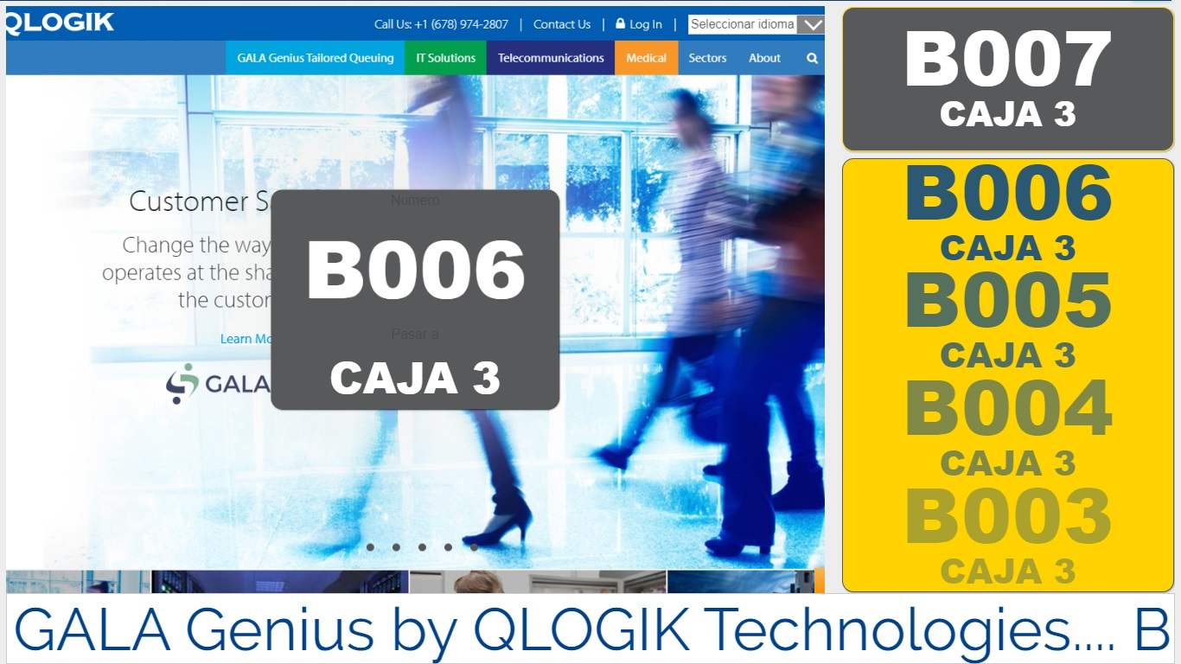

Advanced Digital Signage

Slide 16
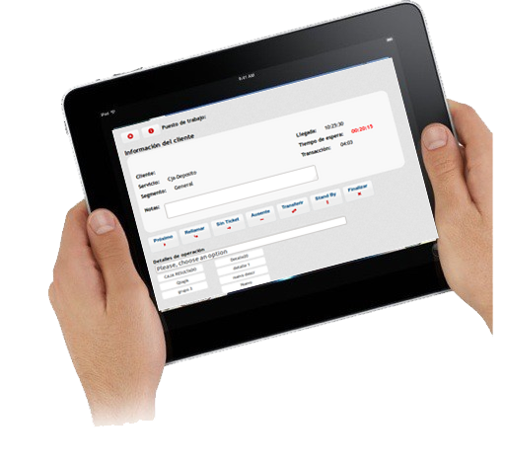
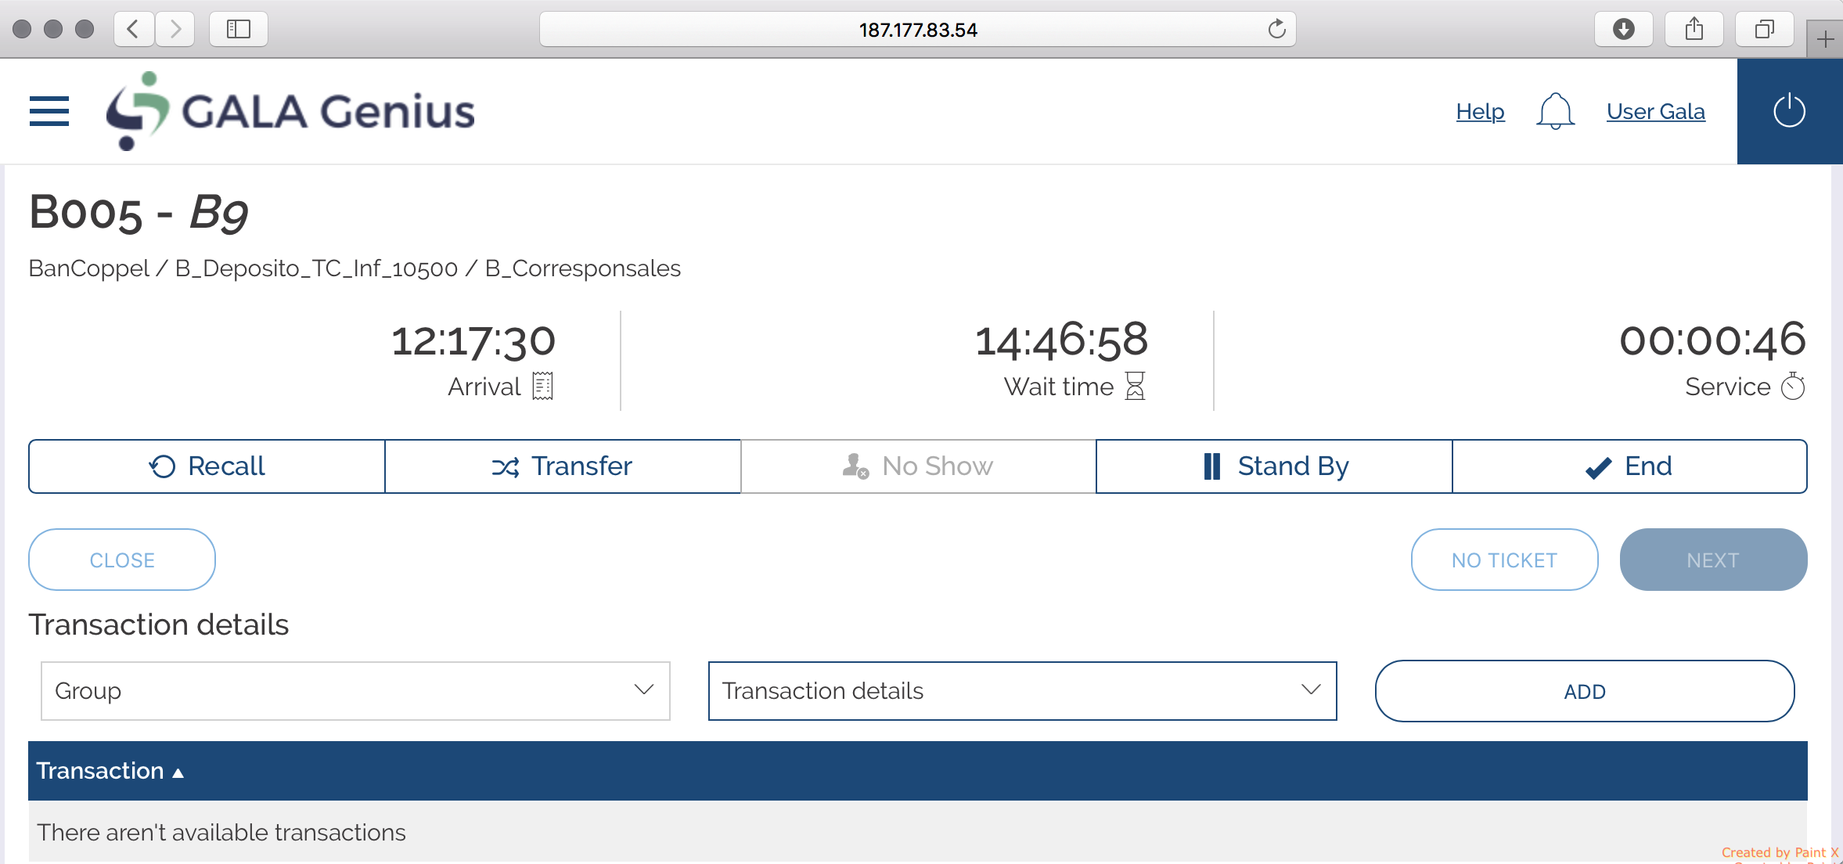
4a. Servicio: El personal se prepara con base al conocimiento de la necesidad y el historial de servicio del cliente
CFS solucion
Beneficios
Preguntas
Información del historial del cliente disponible en el sistema.
Identifique al cliente por su nombre para brindar un servicio más personalizado.
Brinde orientación adecuada al Cliente
Mida la satisfacción del servicio
Grabe la conversación cliente-empleado en la atención brindada durante el servicio
El servicio al cliente mejora a través de personal bien preparado, antes de atender a un cliente
Tiempo de transacción reducido al contar con personal bien preparado
La satisfacción del personal mejora mediante el uso de la competencia central
El personal está preparado y puede enfocarse en ventas adicionales y ventas cruzadas para generar más ingresos
¿De qué manera se prepara al personal para una solicitud específica del cliente?
¿Cómo conoce el historial de servicio de un cliente?

Slide 17
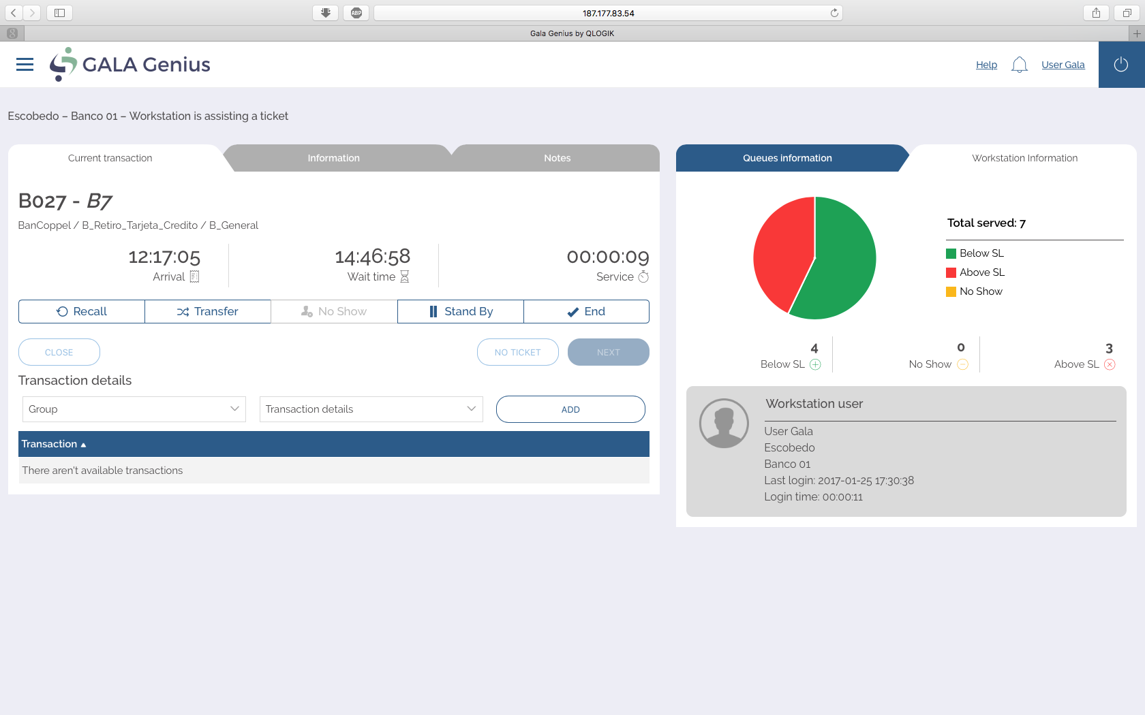

Slide 18
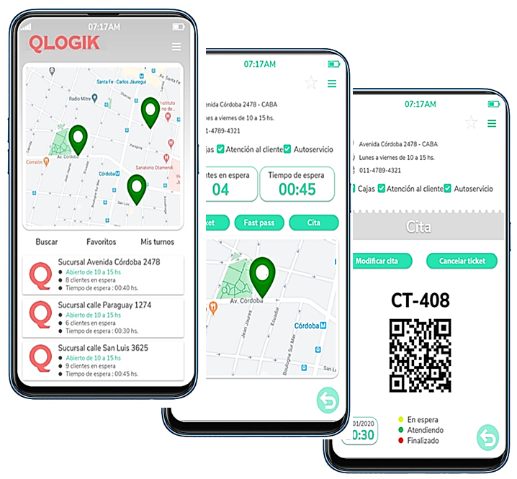
4b. Servicio: el cliente recibe el servicio en función de sus necesidades e identidad
CFS solucion
Beneficios
Preguntas
Identificación del cliente
Enrutamiento basado en habilidades
Optimización de cola
Señalización para indicar a dónde ir
Soluciones de puntos de servicio
Saludo al cliente
Identificación del cliente
Enrutamiento basado en las habilidades
Optimización de cola
Servicio al cliente mejorado a través de la entrega de servicios combinados
Gestión del personal mejorada: necesidades y habilidades combinadas
La satisfacción del personal mejora mediante el uso de la competencia central
Menor tiempo de servicio ya que el personal puede enfocarse en sus áreas centrales de servicio
El personal está preparado y enfocado en sus áreas de servicio principales: genera oportunidades de venta ascendente y cruzada
¿Cómo informa a los clientes sobre dónde y cuándo ir?
¿Cómo se relaciona el personal más adecuado con las solicitudes de servicio del cliente?
¿Cómo optimizas tus colas para un tiempo de espera mínimo?
¿Tiene algún valor para usted tener el personal más adecuado para atender a un cliente en comparación con el personal promedio?
¿La experiencia del cliente es satisfactoria?

Slide 19
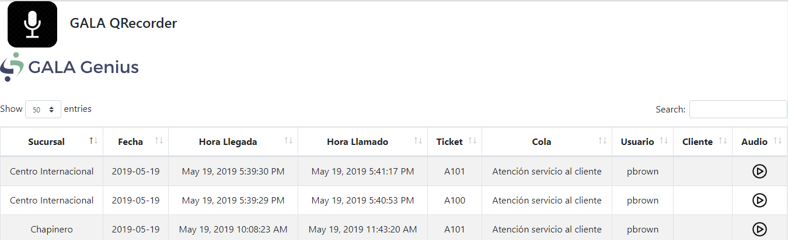
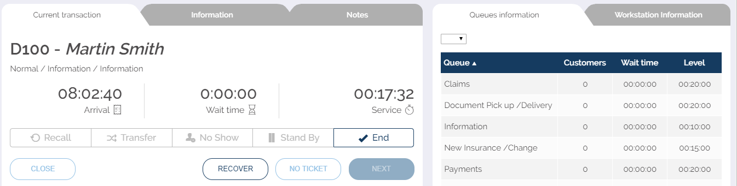
4c. Servicio: QRECORDER, una licencia de software opcional utilizada para mejorar el rendimiento de sus empleados

Slide 20
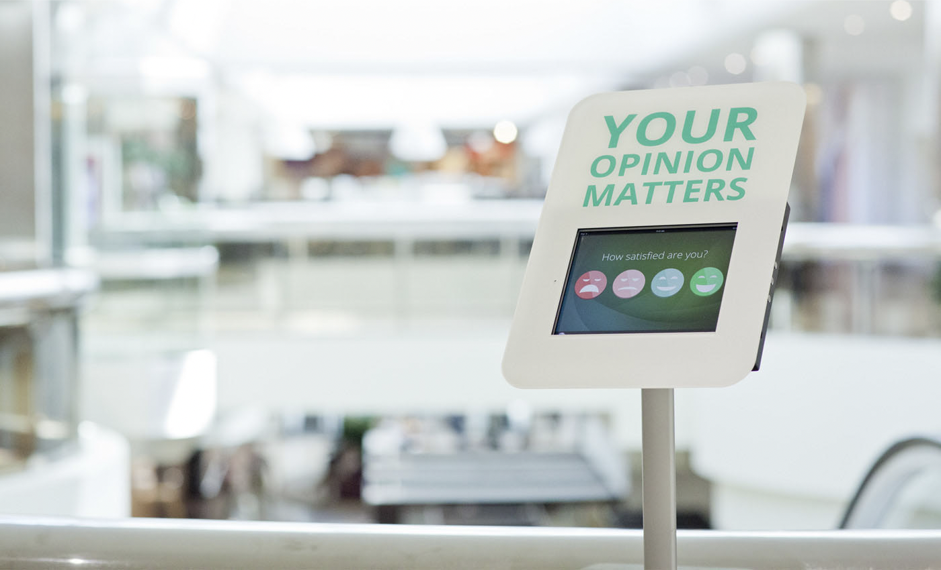
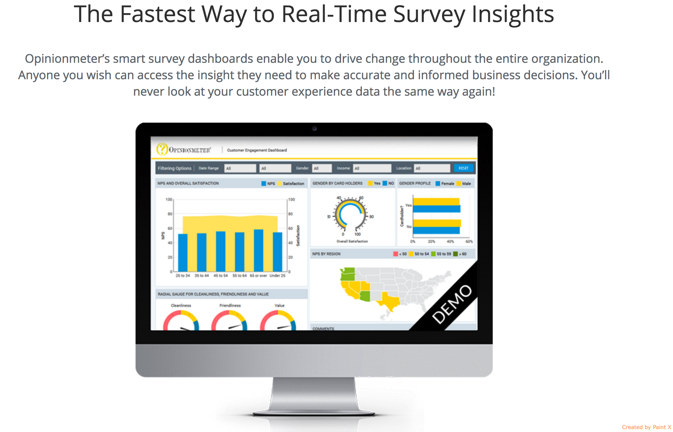
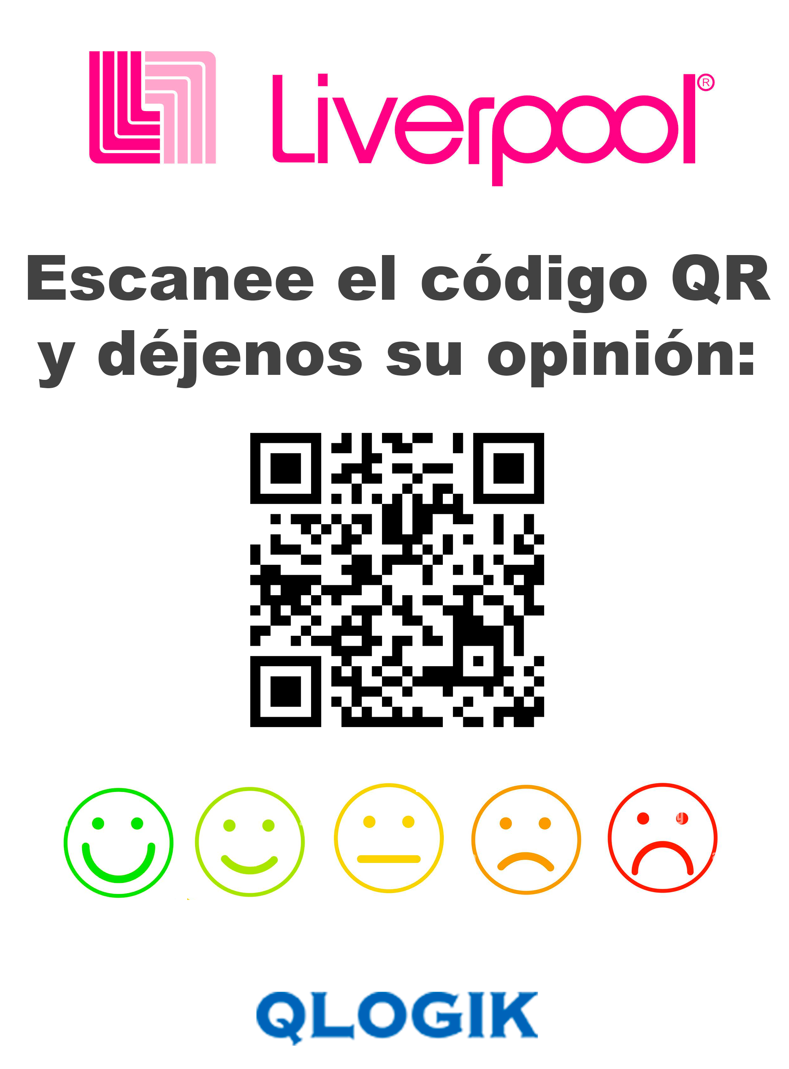
5. Post servicio: El cliente proporciona comentarios sobre la experiencia del servicio
CFS solucion
Beneficio
Preguntas
Unidades de retroalimentación para proporcionar sugerencias y encuestas que permiten obtener datos cualitativos sobre la percepción de los clientes.
Pantallas táctiles para aplicación de encuestas personales
Punto de servicio (Kiosco) para usos múltiples y soluciones.
Comentarios inmediatos después de que el cliente recibió el servicio
Comprensión administrativa de lo que los clientes realmente sienten y piensan
Mejora basada en el conocimiento
¿Cómo obtiene comentarios sobre el servicio prestado por un cliente?
¿Cómo utiliza la información de comentarios sobre la experiencia del servicio?

Slide 21
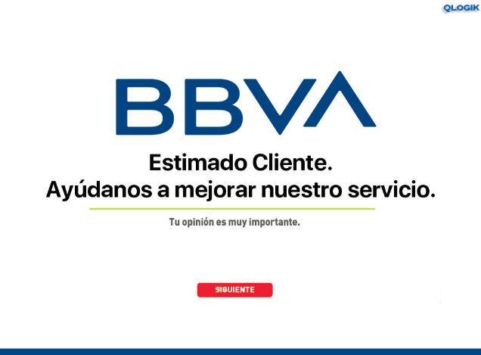
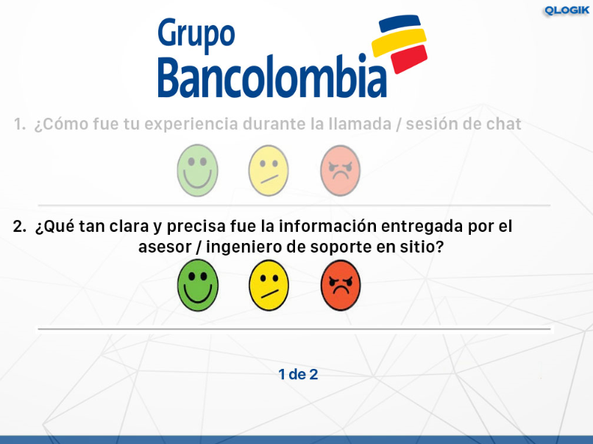
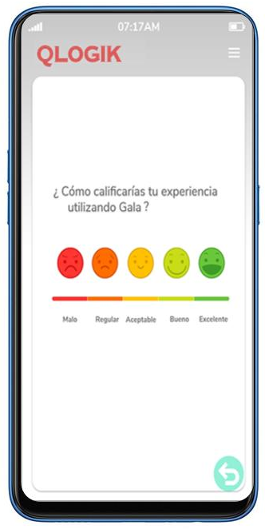
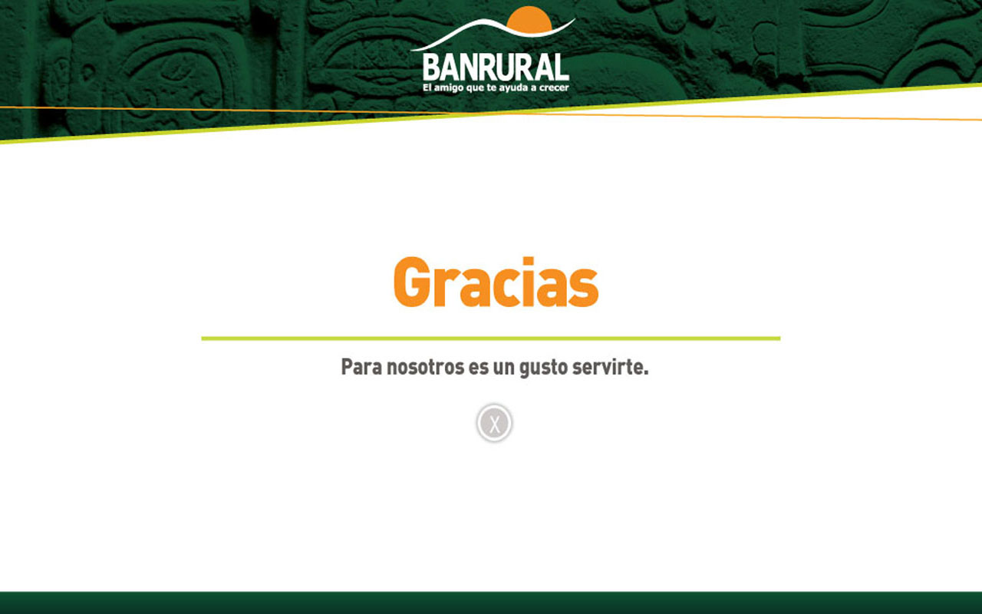
QSURVEY – Recabar información nunca fue mas fácil para mejorar el servicio o la atención.

Slide 22


6a. Gestión Administrativa : los supervisores gestionan el personal y el flujo de clientes en función de alertas y alarmas
CFS solucion
Beneficios
Preguntas
Alertas y alarmas por correo electrónico, ventanas emergentes en pantalla, pantallas, monitores o mensajes a través de SMS.
Capture datos para analizar la experiencia del cliente.
Herramienta de informes
Aplicación de tablero en línea (dashboard)
Los supervisores cuentan con una vista instantánea de la situación.
Información detallada para reflejar la productividad diaria, semanal, mensual o anual.
Los supervisores pueden planificar la operación y tomar medidas
Acortar el tiempo promedio de espera mediante la gestión activa del personal
Predicción de horas pico
Mejor satisfacción de los clientes
¿Cómo verifica el supervisor la situación del servicio?
¿Qué KPIs se configuran y supervisan?
¿Cómo predices las horas pico?

Slide 23



6b. Gestión Gerencial: Control y mejora basado ​​en la información de gestión (MI)
CFS solucion
Beneficios
Preguntas
Informes estadísticos personalizados sobre los niveles de servicio: planeados previamente o bajo demanda
Aplicaciones de tablero en línea (Dashboard)
Minería de datos
Conciencia gerencial
Planificación empresarial proactiva
Mejora basada en el conocimiento del análisis
Benchmarking y mejora operativa
Configuración e informes de KPIs más fáciles por sucursal y a nivel general
Fácil acceso a la base de datos para extraer minería de datos para elaboración de informes o integración con otras aplicación
¿Conoce el tiempo promedio de espera y transacción, el costo de transacción, la utilización del personal y el volumen de clientes?
¿Cómo captura y analiza los datos de su negocio?
¿Se comunican los datos (si los hay) en la organización? ¿Cómo?
¿De qué manera estás usando esto para mejorar las operaciones?

Slide 25









Optional Application Module Description
QAPPOINTMENT is our online web scheduling software created to work integrated and hand-by-hand with GALA Genius system.
QMOBILITY ADV a user friendly tailored app that allow customer to chat or get a virtual ticket to a closer branch via smartphone, saving time in branch.
ETICKET APP also allows customers to take a number by scanning a QR code in with their smartphone without touching any device. Ideal for small branches.
DIGITAL SIGNAGE ADV
This application allow to call customer via your branch TV player, shared videos, messages, advertising and call customer. Keeping customer will informed about branch operation.
Q-RECORDING
This application allow record customer and employee service conversation one its ticket number is called. Record conversation is save on a cloud for easy branch manager access and review service performance.
Q-SURVEY
Or customer Feedback allow all institution to follow up their services receiving from final customers their feedback on service received. Could be done in from or employee, via email or in branch.
SMS/Whatsapp.
Receive notifications of how soon you will be called, directly to your mobile to keep you alert while waiting.
This application work very well integrated with ETICKET or QMOBILITY ADV
Q-RECEPTION
A tailored application for each reception to gathering customer information, personalize attention and avoid using tickets dispensers and keep tracking of customers in site branches.
Q-APPOINTMENT
QMOBILITY
ETICKET
SMS /
Whatsapp
Q-RECEPTION
Digital
Signage
Q-RECORDING
Q-SURVEY
C O N F I D E N C I A L

